Slide 7
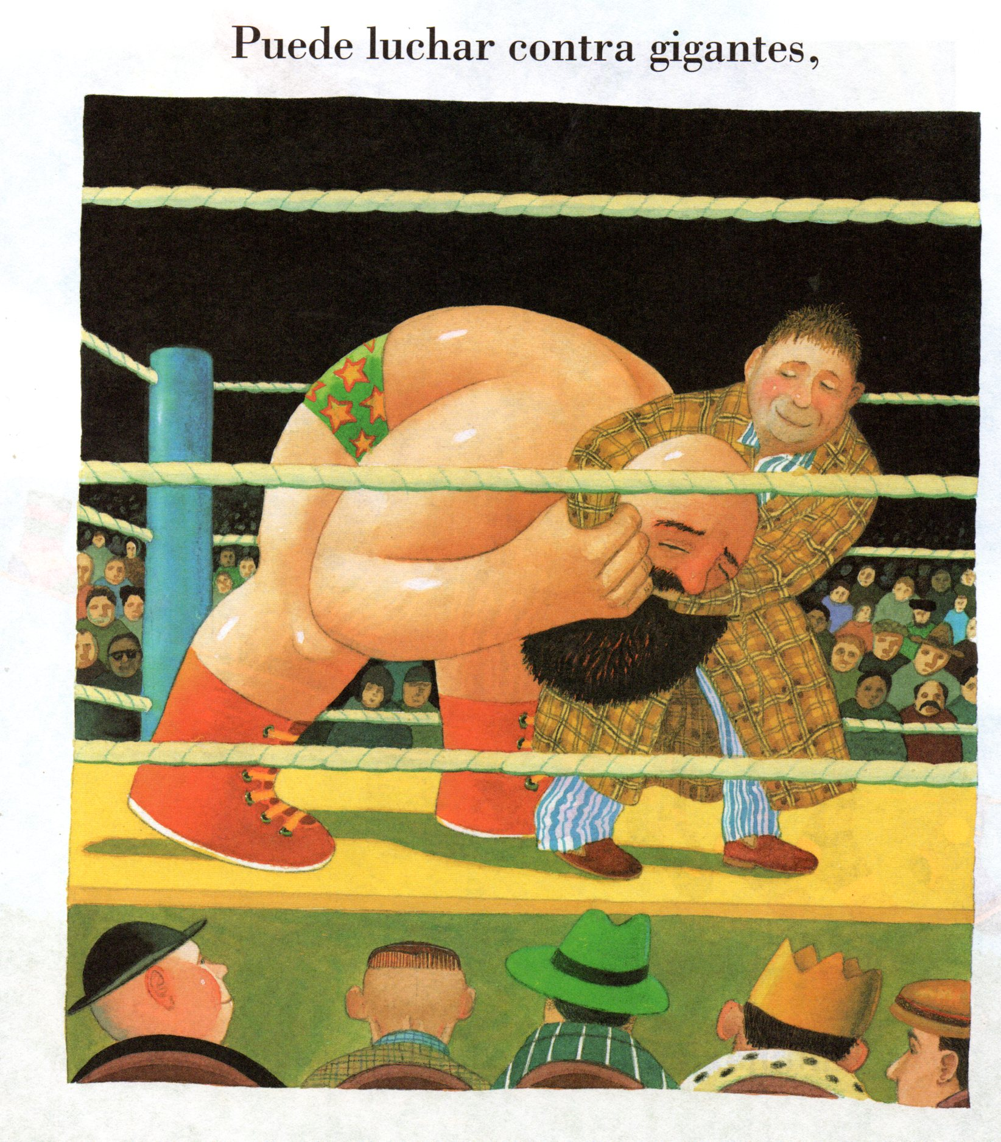

Slide 15
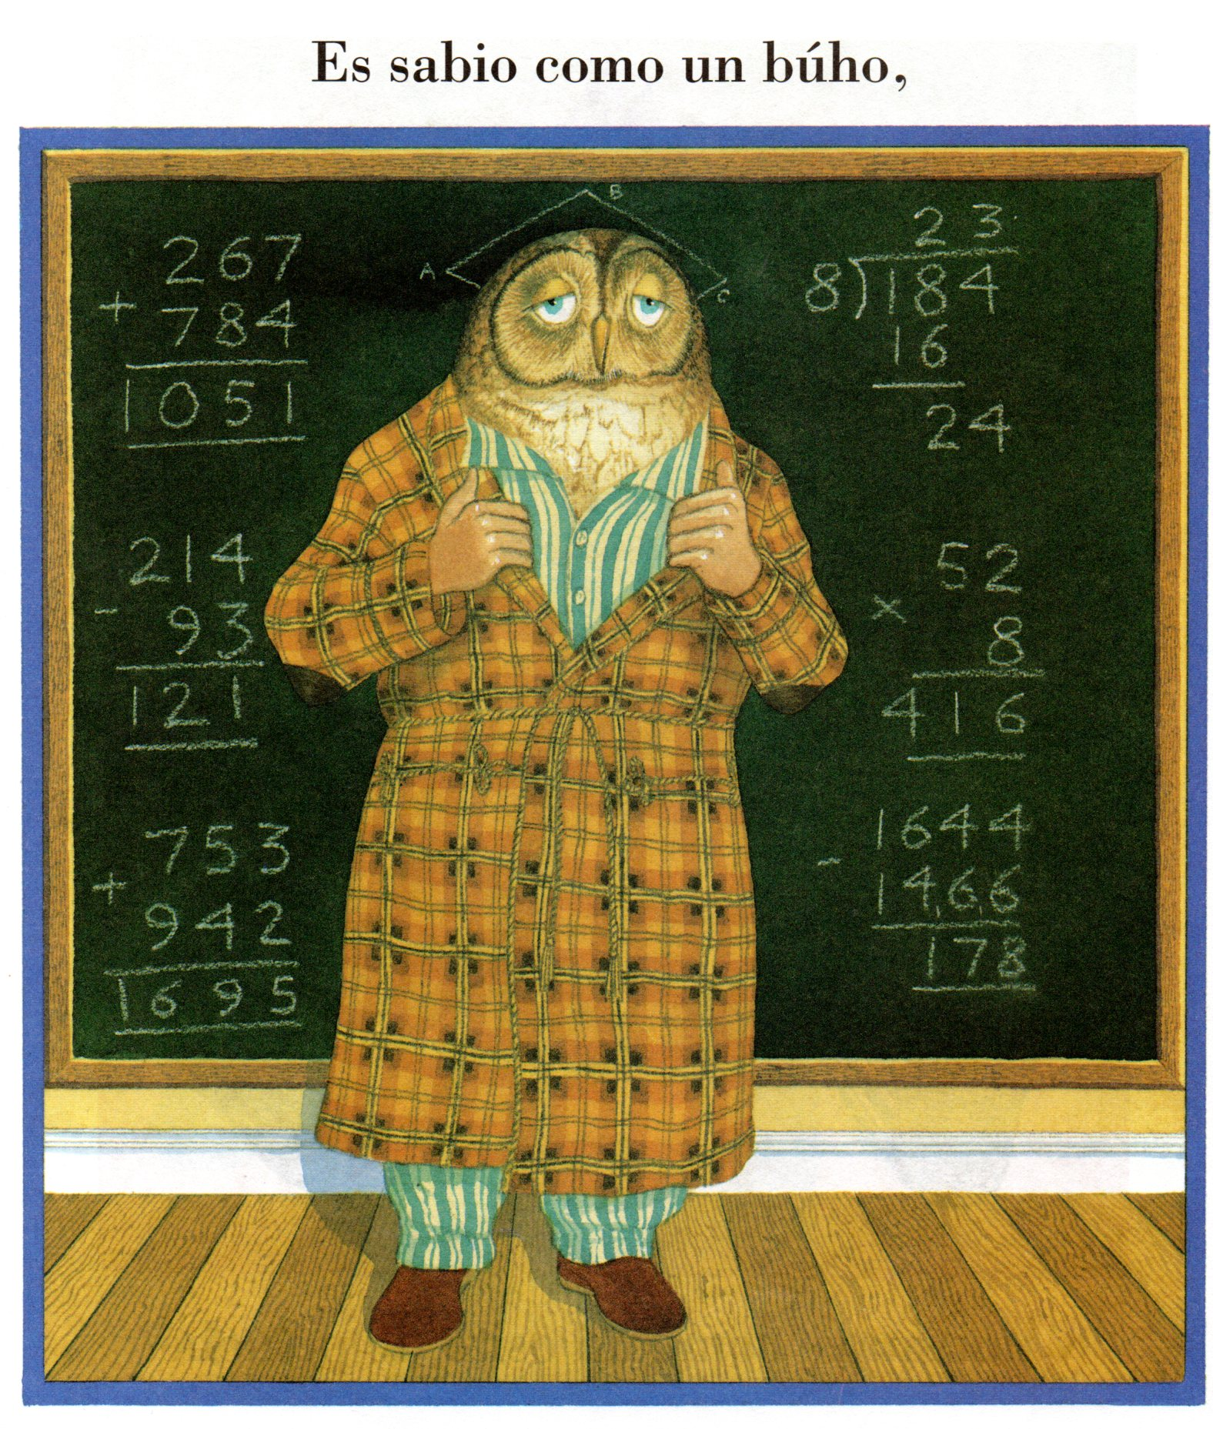

Slide 23
FIN

Slide 24
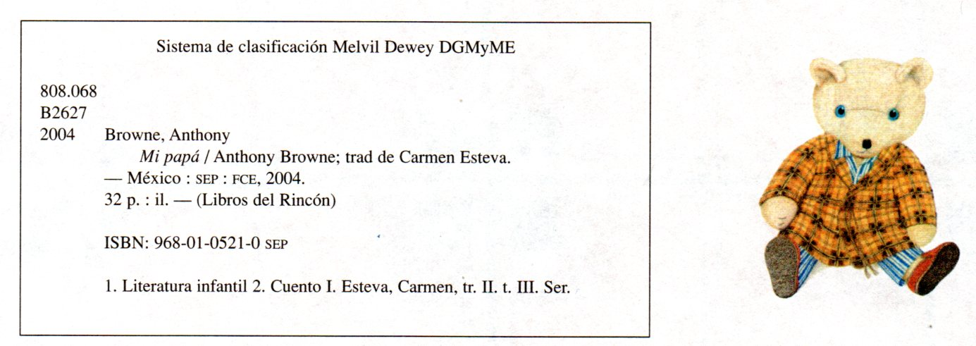

Slide 26
Cortesía de:
www.zona33preescolar.com

